Slide 1

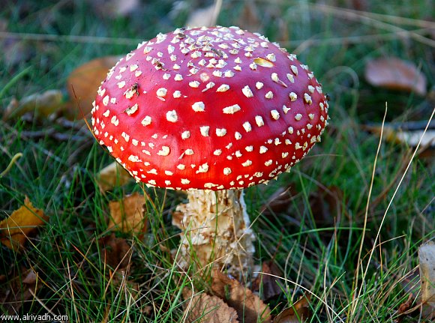
مقدمة في الفطريات Introduction to Fungi | عنوان الدرس
الأحياء 3 (حيا 217) | اسم المقرر ورمزه
الثاني الثانوي | الصف
الثاني الفطريات | الفصل

Slide 2

أهداف الدرس
تعرّف الفطريات وتلخيص خصائصها.
وصف تركيب الجدار الخلوي، والخيوط الفطرية.
التمييز بين نوعي الخيوط الفطرية المجزأة وغير المجزأة.
توضيح طرائق التغذية في الفطريات.
شرح أنماط التكاثر في الفطريات.
الأحياء 3 (حيا 217) مقدمة في الفطريات

Slide 3
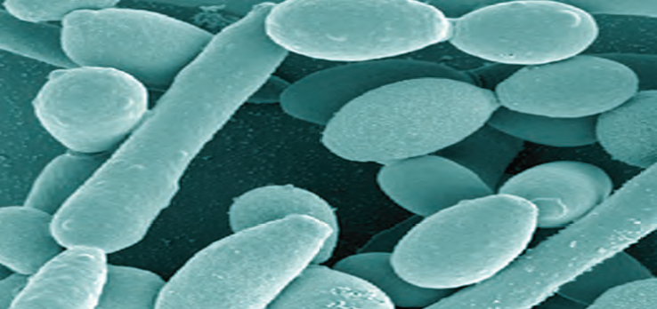
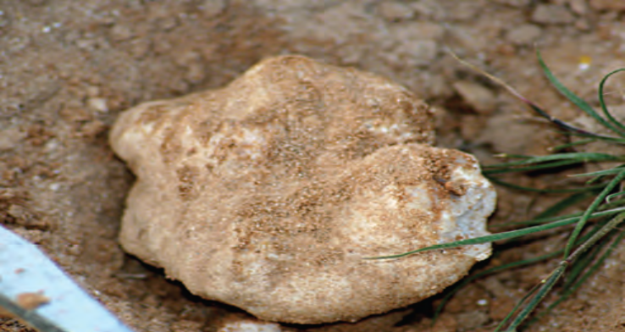
الهـدف الأول: تعرّف الفطريات وتلخيص خصائصها.
مخلوقات حية وحيدة الخلية أو عديدة الخلايا، حقيقية النوى، غير ذاتية التغذية، تعمل بوصفها محللات.
الفطريات
خصائص الفطريات
مخلوقات حية حقيقية النواة، وحيدة الخلية مثل فطر الخميرة، ومنها فطر خميرة الكانديدا البيضاء.
مستعمرة خميرة Candida albicans
أو عديدة الخلايا مثل فطر المشروم بأنواعه المختلفة، وفطر الكمأة.
الفطريات غير ذاتية التغذية لخلوها من صبغة الكلوروفيل، وتختلف عن النباتات في تركيب الجدار الخلوي، ووجود الخيوط الفطرية، والحواجز.
فطر الكمأة Truffles
الأحياء 3 (حيا 217) مقدمة في الفطريات

Slide 4
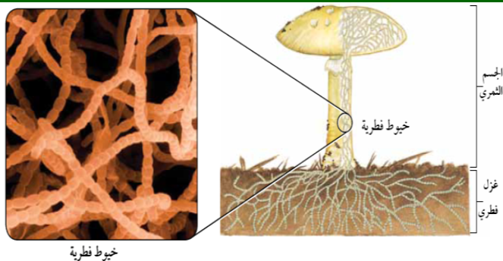
الهـدف الثاني: وصف تركيب الجدار الخلوي والخيوط الفطرية.
تختلف الفطريات عن النباتات في تركيب الجدار الخلوي، ووجود الخيوط الفطرية، والحواجز.
1. الجدار الخلوي Cell wall
يتكون من مادة الكايتين وهي مادة قوية مرنة عديدة التسكر، وتوجد أيضًا في الهيكل الخارجي للحشرات والمفصليات.
2. الخيوط الفطرية Hyphae
يتكون جسم الفطر من سلاسل طويلة من الخلايا، تظهر على شكل خيوط تسمى الخيوط الفطرية (الهيفات) وهي وحدات البناء الأساسية في جسم الفطريات عديدة الخلايا.
الأحياء 3 (حيا 217) مقدمة في الفطريات

Slide 5
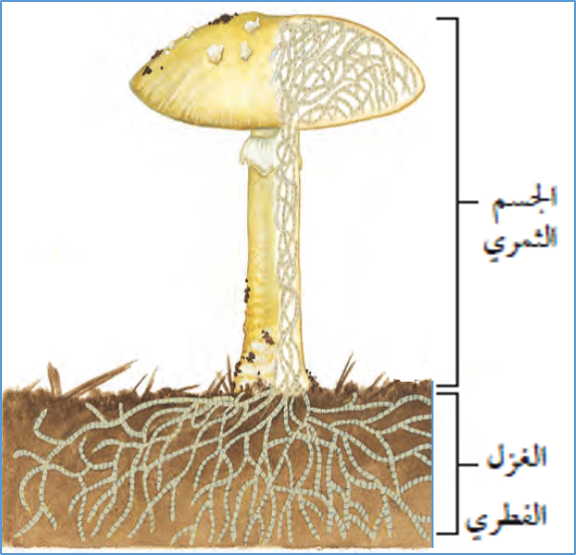
الهـدف الثاني: وصف تركيب الجدار الخلوي والخيوط الفطرية.
تابع الخيوط الفطرية Hyphae
تنمو نهايات الخيوط الفطرية وتتفرع لتكون كتلة شبكية تسمى الغزل الفطري (ميسليوم) mycelium الذي يمكن مشاهدته في بعض الفطريات، ويتعذر رؤيته في المشروم، لكونه شديد التراص والترابط.
الجسم الثمري
وهو جزء الفطر الذي تشاهده فوق سطح الأرض، وهو أيضًا التركيب التكاثري للفطر.
وينقسم الغزل الفطري إلى:
أشباه الجذور
وهي جزء الفطر الذي تحت سطح الأرض، وتساعد الفطر للحصول على الغذاء.
الأحياء 3 (حيا 217) مقدمة في الفطريات

Slide 6
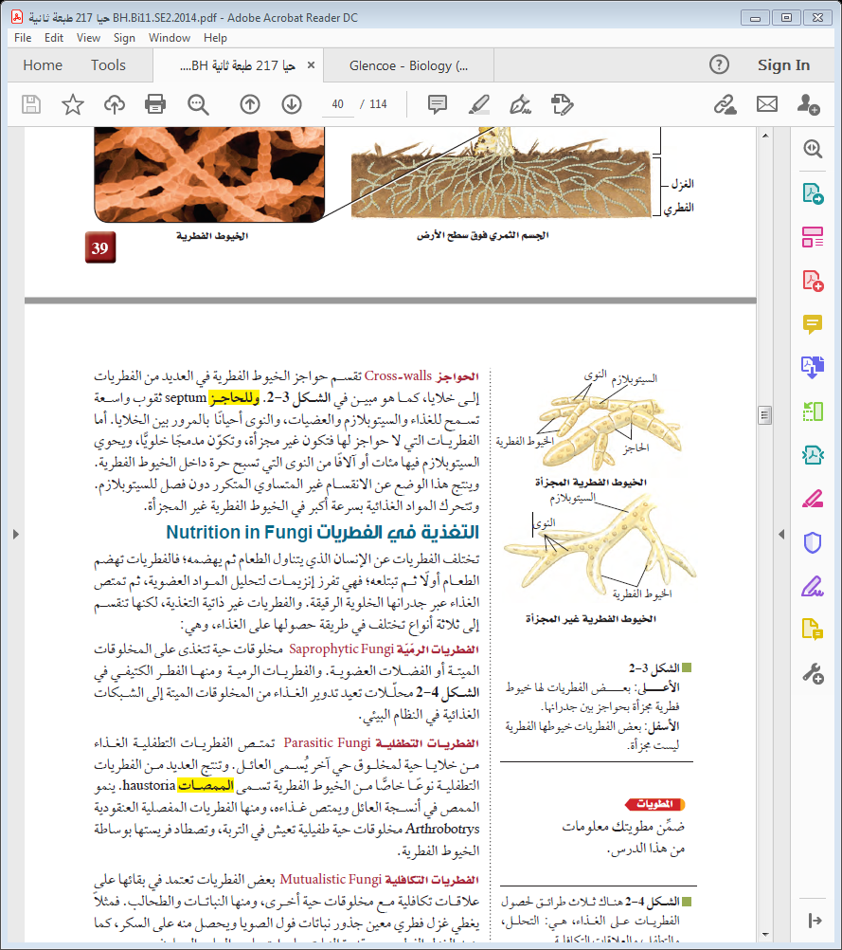
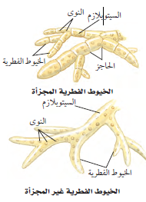
الهـدف الثالث: التمييز بين نوعي الخيوط الفطرية المجزأة وغير المجزأة.
3. الحواجز Cross walls
الحاجز: هو جدار عرضي يقسم الخيط الفطري إلى خلايا، وللحواجز ثقوب واسعة تسمح للغذاء والسيتوبلازم والعضيات والنوى أحيانًا بالمرور بين الخلايا.
الخيوط الفطرية غير المجزأة:
هي خيوط فطرية بلا حواجز ، وتكوِن مدمجا خلويًا، وبذلك يحتوي السيتوبلازم مئات أو آلافًا من النوى، وتتحرك المواد الغذائية فيها بسرعة أكبر.
الخيوط الفطرية المجزأة:
هي خيوط فطرية بها حواجز ، ولا تُكوِّن مدمجا خلويًا، وتتحرك المواد الغذائية فيها بسرعة أقل.
الأحياء 3 (حيا 217) مقدمة في الفطريات

Slide 7
نشـــــــــــــــــــــــــــــــــــــــــــاط 1
1. تعذر رؤية الغزل الفطري في المشروم.
فسر :
2. أشباه الجذور تساعد الفطر للحصول على الغذاء.
1. لأن الغزل الفطري في المشروم شديد التراص والترابط.
الإجابة
الإجابة
2. لأنها توفر سطحاً أكبر لامتصاص الغذاء.
3. كيف يتكون المدمج الخلوي عديد الأنوية في الخيوط الفطرية؟
3. نتيجة الانقسام المتكرر دون انفصال للسيتوبلازم.
الأحياء 3 (حيا 217) مقدمة في الفطريات

Slide 8
نشـــــــــــــــــــــــــــــــــــــــــــاط 2
4. حدد وظيفة كل من: الكايتين -الجسم الثمري –أشباه الجذور.
الكايتين: مادة قوية مرنة عديدة التسكر يتكون منها الجدار الخلوي في الفطريات.
الجسم الثمري: هو جزء الفطر الذي فوق سطح الأرض. وهو التركيب التكاثري للفطر.
أشباه الجذور: وهو جزء الفطر الذي تحت سطح الأرض، وتساعد الفطر للحصول على الغذاء.
5. قارن بين الخيوط الفطرية المجزأة والخيوط الفطرية غير المجزأة، كما بالجدول التالي.
المقارنة | الخيوط الفطرية المجزأة | الخيوط الفطرية غير المجزأة
وجود مدمج خلوي
سرعة انتقال الغذاء
يوجد
لا يوجد
سرعة أكبر
سرعة أقل
الأحياء 3 (حيا 217) مقدمة في الفطريات

Slide 9
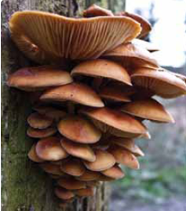
الهـدف الرابع: توضيح طرائق التغذية في الفطريات.
التغذية في الفطريات
الفطريات غير ذاتية التغذية، وتفرز إنزيمات لتحليل المواد العضوية، ثم تمتص الغذاء عبر جدرانها الخلوية الرقيقة، وتنقسم الفطريات إلى ثلاثة أنواع بحسب طريقة حصولها على الغذاء.
1. الفطريات الرمية
مخلوقات حية تتغذى على المخلوقات الميتة أو الفضلات العضوية، وتعمل كمُحَلِلات تُعيد تدوير الغذاء من المخلوقات الميتة إلى الشبكات الغذائية في النظام البيئي.
مثل: الفطر الكتيفي.
الفطر الكتيفي، يتغذى على جذع شجرة ميت
الأحياء 3 (حيا 217) مقدمة في الفطريات

Slide 10
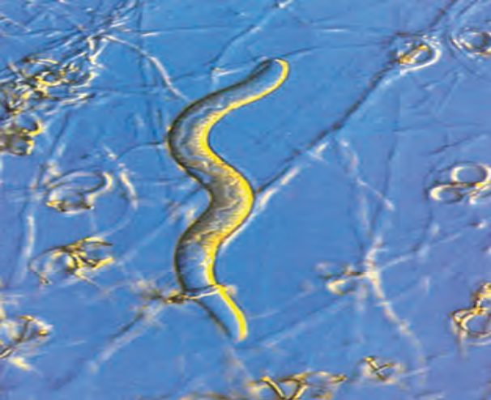
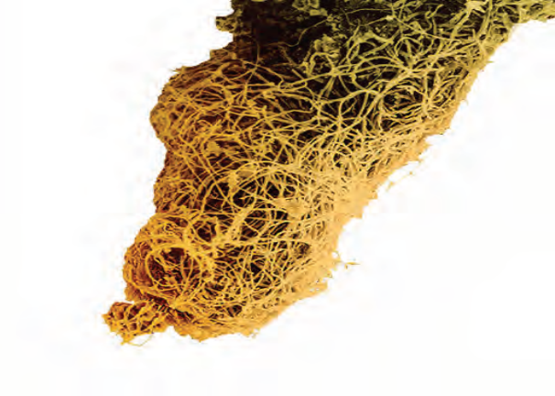
الهـدف الرابع: توضيح طرائق التغذية في الفطريات.
تابع التغذية في الفطريات
الفطريات التطفلية
هي فطريات تمتص الغذاء من خلايا حية لمخلوق حي آخر يُسمى العائل، وتنتج العديد من الفطريات التطفلية نوعًا خاصًا من الخيوط الفطرية تسمى الممصات.
ينمو الممص في أنسجة العائل ويمتص غذاءه.
الخيوط الفطرية لفطر Arthrobotrys تنصب فخًا لدودة اسطوانية.
بعض الفطريات الطفيلية تعيش في التربة وتصطاد فريستها بواسطة الخيوط الفطرية، مثل الفطريات المفصلية العنقودية Arthrobotrys.
الفطريات التكافلية
هي فطريات تعتمد في بقائها على علاقات تكافلية مع مخلوقات حية أخرى، ومنها النباتات والطحالب. فيغطي الغزل الفطري جذور نباتات فول الصويا ويحصل منه على السكر، وفي المقابل يُزيد الغزل الفطري من قدرة النبات على امتصاص الماء والمعادن.
الخيوط الفطرية على جذور النبات
الأحياء 3 (حيا 217) مقدمة في الفطريات

Slide 11
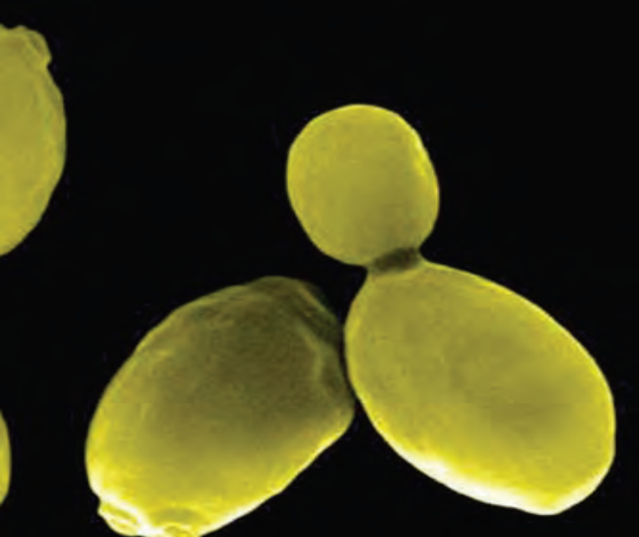
الهـدف الخامس: شرح أنماط التكاثر في الفطريات.
تصنف الفطريات اعتمادًا على تركيبها وأنماط تكاثرها
بعض الفطريات تتكاثر لا جنسيًا عن طريق الانقسام المتساوي (غير المباشر) بثلاثة صور، هي التجزؤ والتبرعم وإنتاج الأبواغ.
البرعم
الخلية الأم
تستطيع العديد من الفطريات التكاثر جنسيًا ولا جنسيًا، وتنتج الفطريات التي تتكاثر جنسيًا أبواغًا بعملية الانقسام المنصف.
1. التبرعم Budding
تتكاثر خلايا الخميرة لا جنسيًا بالتبرعم، حيث تنمو خلايا جديدة جميعها ملتصقة بالخلية الأم، وينحسر الغشاء البلازمي لتنفصل الخلية الجديدة جزئيًا عن الخلية الأم.
لاحظ كيف يبدأ الغشاء البلازمي بفصل البرعم عن الخلية الأم
الأحياء 3 (حيا 217) مقدمة في الفطريات

Slide 12
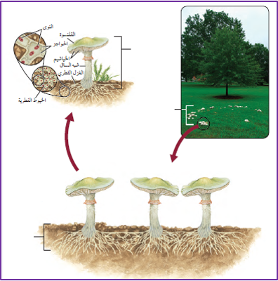
الهـدف الخامس: شرح أنماط التكاثر في الفطريات.
تصور الحلقات المخفية
الجسم الثمري
تُنتج الفطريات أبواغًا في تراكيب تكاثرية تسمى الجسم الثمري، الذي يتكون من خيوط فطرية تنمو وتمتد إلى مناطق جديدة تتوافر فيها تربة خصبة.
ما يظهر لك في الحلقة أنه مشروم
هو الجسم الثمري لفطر
Marasmius oread
تتكون الحلقات المخفية عندما تشترك الأجسام الثمرية جميعًا في الخيوط نفسها تحت سطح الأرض
الأجسام الثمرية
يُنتج الغزل الفطري أجسامًا ثمرية
الغزل
الفطري
الأحياء 3 (حيا 217) مقدمة في الفطريات

Slide 13
الهـدف الخامس: شرح أنماط التكاثر في الفطريات.
شكل من أشكال التكاثر اللاجنسي يتم كما يلي:
2. التجزؤ Fragmentation
1. ينقسم الغزل الفطري في الفطريات إلى أجزاء، تنتشر لتقع في مواقع جديدة.
2. تنمو هذه الأجزاء وتكون غزلاً فطرياً جديداً في الظروف البيئية ملائمة.
3. إنتاج الأبواغ Spore Production
تتضمن دورة حياة معظم الفطريات التي تتكاثر جنسيًا ولا جنسيًا إنتاج الأبواغ.
والبوغspore : خلية أحادية المجموعة الكروموسومية، لها غلاف صلب، تنمو فتصبح مخلوقًا جديدًا دون اندماج الأمشاج، ثم تنتج الأبواغ خيوطًا فطرية جديدة تنمو فيما بعد مكوّنة غزلًا فطريًا.
بعض الأبواغ لها جدار رقيق وتنمو بسرعة، ولبعضها الآخر جدار سميك يحتاج إلى مدة أطول في النمو.
الأحياء 3 (حيا 217) مقدمة في الفطريات

Slide 14
الهـدف الخامس: شرح أنماط التكاثر في الفطريات.
يَنتج التركيب التكاثري للفطريات الثنائية المجموعة الكروموسومية (2n) من خلال التكاثر الجنسي ليكوِّن أبواغًا أحادية المجموعة الكروموسومية بواسطة الانقسام المنصف (الاختزالي).
تشكل هذه الأبواغ الجيل القادم الذي ينمو فيصبح غزلًا فطريًا جديدًا.
- حاملات الأبواغ Sporophores: هي الجسم الثمري من الفطر الذي ينتج الأبواغ.
يعتمد تصنيف الفطريات أساسًا على نوع حامل الأبواغ الذي تنتجه، ففي الفطريات الأولية مثل فطر عفن الخبز توجد خيوط فطرية خاصة تسمى حاملات الأبواغ وفي قممها حافظة الأبواغ.
هنالك أسماء شائعة لبعض الفطريات كالفطر الصولجاني أو الكيسي، وهذه أسماء وصفية لنوع حامل الأبواغ التي تنتجه هذه الفطريات.
حافظة الأبواغ: تركيب كيسي في قمم حاملات الأبواغ يحوي الأبواغ داخله، ومن فوائد حافظة الأبواغ:
• توفير الحماية للأبواغ. • تمنع جفاف الأبواغ قبل أن تنضج.
الأحياء 3 (حيا 217) مقدمة في الفطريات

Slide 15
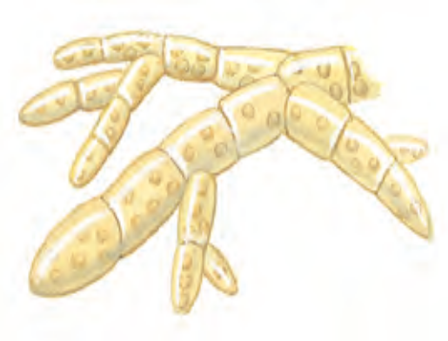
نشـــــــــــــــــــــــــــــــــــــــــــاط 3
1. ما التركيب المبين في الشكل؟
حامل أبواغ. c. حافظة أبواغ.
خيوط فطرية مجزأة. d. خيوط فطرية غير مجزأة.
2. ما الذي يمكن استعماله في التكاثر الجنسي واللاجنسي في الفطريات؟
الأمشاج. c. التجزؤ.
b. التبرعم. d. الأبواغ.
الأحياء 3 (حيا 217) مقدمة في الفطريات

Slide 16
النَشَاطُ التَقْيِيمِيُ
1. ما اسم الفطر بالشكل؟
القلنسوة
فطر المشروم
شبه الساق
2. أكتب أسماء الأجزاء المشار إليها على الشكل مباشرة.
غزل فطري
الأحياء 3 (حيا 217) مقدمة في الفطريات

Slide 17
النَشَاطُ التَقْيِيمِيُ
3. اختر رقم المصطلح المناسب لكل عبارة من العبارات الآتية:
الخيوط الفطرية 2. الحافظة البوغية 3. الحاجز
4. الفطر الكتيفي 5. الغزل الفطري 6. الفطر المفصلي العنقودي
جدار عرضي به ثقوب واسعة تسمح بحركة الغذاء والسيتوبلازم والعضيات يقسم الخيط الفطري إلى خلايا.
3
وحدات البناء الأساسية في جسم الفطريات عديدة الخلايا.
1
5
خيوط فطرية على هيئة شبكة تسمى (ميسليوم) mycelium والذي يمكن مشاهدته في بعض الفطريات.
تركيب كيسي في قمم حاملات الأبواغ يحوي الأبواغ داخله ويمنع جفافها قبل أن تنضج.
2
نوع من الفطريات يعيش في التربة ويصطاد فريسته بواسطة الخيوط الفطرية.
6
الأحياء 3 (حيا 217) مقدمة في الفطريات

Slide 18
انتهى الدرس
الأحياء 3 (حيا 217) مقدمة في الفطريات

